Slide 1
Introduzione a Java
Cristian Lucchesi
  Email: <cristian.lucchesi@gmail.com>
  Twitter: @criluc
  GitHub: https://github.com/criluc

Slide 2
Java?
Cosa non è Java:
  Non è un linguaggio per “animare” il WWW
  Non è una versione ridotta del C++
  Javascript non c’entra niente con Java
Cosa è Java
  Un moderno linguaggio di programmazione OO
  Orientato alla programmazione di applicazioni
  mobile, desktop e client/server

Slide 3

Evoluzione di Java
Nato per programmare elettrodomestici
  nome originale (1991-1995): OAK
Si è affermato per le sue caratteristiche OO e per la mobilità del codice
  Applet: esecuzione lato client di applicazioni scaricate da Internet
Oggi esiste un gran numero di tecnologie basate su Java.

Slide 4
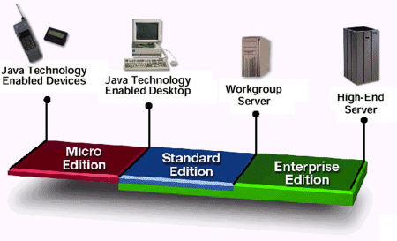
Le tre edizioni Java
  Java SE (Standard)
  Java EE (Enterprise)
  Java ME (Micro)
Il sito ufficiale di java è:
  www.java.com

Slide 5
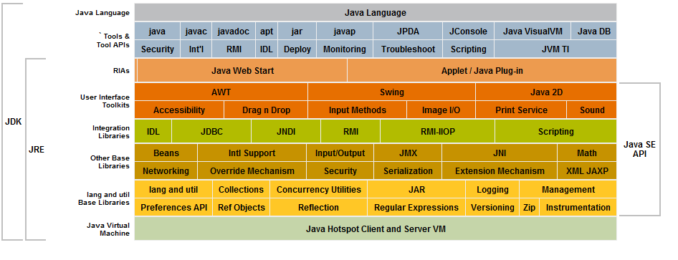
Java Standard Edition: JRE vs JDK
l’acronimo di SDK è Software Development Kit
l’acronimo di JRE è Java Runtime Environment

Slide 6
Caratteristiche principali
Semplice
Sicuro
Portabile
Object Oriented
Robusto
Multithreaded
Indipendente
dall’architettura
Interpretato
Elevate
prestazioni
Distribuito
Economico

Slide 7
Semplice
Concepito affinché il programmatore
professionista potesse impararlo facilmente e
utilizzarlo in maniera produttiva
Sintassi simile a C e C++
Elimina i costrutti più "pericolosi" di C e C++
  aritmetica dei puntatori
  preprocessore (#define)
  (de)allocazione esplicita della memoria

Slide 8
Object Oriented
Grazie alla progettazione fin dall'inizio per essere un linguaggio ad oggetti:
  è pulito
  è facilmente utilizzabile
  è pragmatico
  ha un modello ad oggetti semplice e facile da estendere
  tipi semplici (es. interi), considerati come non-oggetti a prestazioni elevate

Slide 9
Robusto
Rilevamento errori e typechecking a tempo di
compilazione e di esecuzione
Mascheramento dei puntatori all'utente
Controllo automatico degli indici degli array
Gestione delle eccezioni da parte dell'utente
Gestione della memoria (allocazione & GC)

Slide 10
Distribuito e portabile
Incorpora molte funzionalità per l’accesso alla rete (TCP/IP)
Mette a disposizione un pacchetto per le invocazioni di metodi remoti (RMI)
Il compilatore produce codice di tipo byte-code interpretato da una virtual-machine e indipendente dall’architettura HW
Lo stesso codice gira su piattaforme Unix, Microsoft e Macintosh ed altro

Slide 11
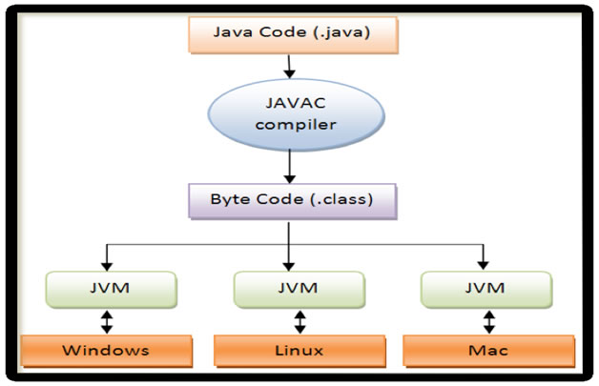
Interpretato dalla JVM

Slide 12
Sicuro
Rilevamento errori e typechecking a tempo di compilazione e di esecuzione
Il sistema run-time Java emula una macchina virtuale che interpreta il bytecode
  Possibilità di impedire l’esecuzione di istruzioni pericolose
Impossibilità di accedere out-of-bound arrays, assenza di puntatori
  Java non è sottoposto a problemi di sicurezza come corruzione dello stack e buffer overflow

Slide 13
Il mio programma Java ⁽¹⁾
Il seguente programma visualizza un semplice saluto (Hello World!)
public class HelloWorld {
public static void main ( String [] args ) {
// visualizza un messaggio di saluto
System.out.println(" Hello World !");
}
}

Slide 14
Il primo programma Java ⁽²⁾
… dice che stiamo definendo la classe HelloWorld
Un programma Java è costituito da un insieme di classi (almeno una)
public significa che questa classe è pubblica: può essere utilizzata da qualunque altra classe del programma
Il contenuto della classe è racchiuso tra parentesi graffe
public class HelloWorld { ... }

Slide 15
Il primo programma Java ⁽³⁾
.... definisce un metodo della class HelloWorld
Un metodo è una funzionalità della classe messa disposizione del resto del programma o di altre parti (altri metodi) della stessa classe
Questo metodo è chiamato main (principale) ed è un metodo
speciale. Viene subito eseguito all’inizio del programma.
public significa che questo metodo può essere usato da altre classi
static, void e String[] args li capiremo più avanti....
Il corpo del metodo è racchiuso tra le parentesi graffe
public static void main ( String [] args ) { .... }

Slide 16
Il primo programma Java ⁽⁴⁾
.... è un comando che visualizza il messaggio Hello World
System.out è un oggetto che rappresenta il canale di output standard del sistema (la console...)
Un oggetto è un’entità attiva che corrisponde a una determinata classe
println è un metodo dell’oggetto System.out che stampa un messaggio e va a capo
come tutti i comandi, println deve essere terminato con punto e virgola ;
"Hello World!" è una stringa, ossia una sequenza di caratteri alfanumerici
La stringa "Hello World!" viene passata come parametro (tra parentesi) al metodo println
System.out.println ("Hello World!");

Slide 17
La programmazione ad oggetti
programmazione orientata agli oggetti ( Object Oriented Programming, OOP)
è un paradigma di programmazione
Il programma viene visto come un insieme di oggetti che interagiscono tra di loro
nei linguaggi OOP esiste un nuovo tipo di dato, la classe.
la classe serve a modellare un insieme di oggetti dello stesso tipo.
in generale, un oggetto è caratterizzato da un insieme di attributi e da un insieme di funzionalità

Slide 18

Un esempio di oggetto
Un automobile può essere caratterizzata in questo modo:
  Attributi
    potenza, marce, peso, cilindrata
  Funzionalità:
    frena, accelera, cambia marcia, cambia direzione
È possibile interagire con l'automobile, per determinarne il suo comportamento:
  attraverso la suo interfaccia che permette di effettuare le operazioni consentite:
    pedale del freno
    pedale dell’acceleratore
    leva del cambio
    volante

Slide 19
Classi e oggetti
il costrutto class consente di definire nuovi tipi di dato e le relative operazioni
le operazioni possono essere definite sotto forma di metodi
i nuovi tipi di dato possono essere gestiti quasi allo stesso modo dei tipi predefiniti del linguaggio:
  si possono creare istanze
  si possono eseguire operazioni su di esse
un oggetto è una variabile che appartiene ad un particolare tipo di dato definito dall'utente per mezzo del costrutto class
nel gergo OO una variabile definita di un certo tipo (classe) rappresenta un'istanza della classe.
lo stato di un oggetto, invece, è rappresentato dai valori correnti delle variabili che costituiscono la struttura dati della classe

Slide 20
Concetti fondamentali OOP
La programmazione orientata agli oggetti si basa su alcuni concetti fondamentali:
Classe
Incapsulamento
Oggetto
Ereditarietà
Polimorfismo

Slide 21
Caratteristiche di una classe
La classe è un modulo software:
  è dotata di un’interfaccia (specifica) e di un corpo (implementazione);
  la struttura dati “concreta” di un oggetto della classe, e gli algoritmi che ne realizzano le operazioni, sono tenuti nascosti all’interno del modulo che implementa la classe;
  lo stato di un oggetto evolve unicamente in relazione alle operazioni ad esso applicate;
  le operazioni sono utilizzabili con modalità che prescindono completamente dagli aspetti implementativi;
    in tal modo è possibile modificare gli algoritmi utilizzati senza modificare l’interfaccia

Slide 22
Incapsulamento
L'incapsulamento è la suddivisione di un oggetto in due parti:
  Interfaccia
    costituito dall'insieme di metodi che possono essere invocati per accedere alle funzionalità dell'oggetto;
  Implementazione
    contiene l'implementazione delle funzionalità dell'oggetto e delle strutture dati necessarie e può essere nascosta all’utente
L'incapsulamento è realizzato
  per mezzo delle parole chiave
    private: le funzioni e le variabili definite private NON sono accessibili all'esterno della classe.
    public: le funzioni e le variabili definite publiche sono accessibili all'esterno della classe
  tramite l'utilizzo delle interfacce

Slide 23
Le interfacce
Una interfaccia (interface) in Java ha una struttura simile a una classe, ma può contenere SOLO metodi d'istanza astratti e costanti (quindi non può contenere costruttori, variabili statiche, variabili di istanza e metodi statici).
ad esempio, questa è la dichiarazione dell'interfaccia java.lang.Comparable:
public interface Comparable<T>{
public int compareTo(T o);
}
spesso l'interfaccia comprende anche una descrizione informale del significato dei metodi (che chiameremo specifica o contratto).
ad esempio, nella API di Comparable, si vede che al metodo compareTo è associata una precisa interpretazione: esso definisce un ordinamento totale sugli oggetti della classe

Slide 24
Ereditarietà e Polimorfismo
ereditarietà
  consente di definire nuove classi per specializzazione o estensione di classi preesistenti, in modo incrementale
polimorfismo
  consente di invocare operazioni su un oggetto, pur non essendo nota a tempo di compilazione la classe cui fa riferimento l’oggetto stesso

Slide 25
Ereditarietà
è di fondamentale importanza nella programmazione ad oggetti, in quanto induce una strutturazione gerarchica nel sistema software da costruire.
consente di realizzare relazioni tra classi di tipo generalizzazione-specializzazione
  una classe, detta base, realizza un comportamento generale comune ad un insieme di entità,
  le classi derivate (sottoclassi) realizzano comportamenti specializzati rispetto a quelli della classe base
Esempio
  Tipo o classe base: Animale
  Tipi derivati (sottoclassi): Cane, Gatto, Cavallo, ...
In una gerarchia gen-spec, le classi derivate sono specializzazioni (cioè casi
particolari) della classe base

Slide 26
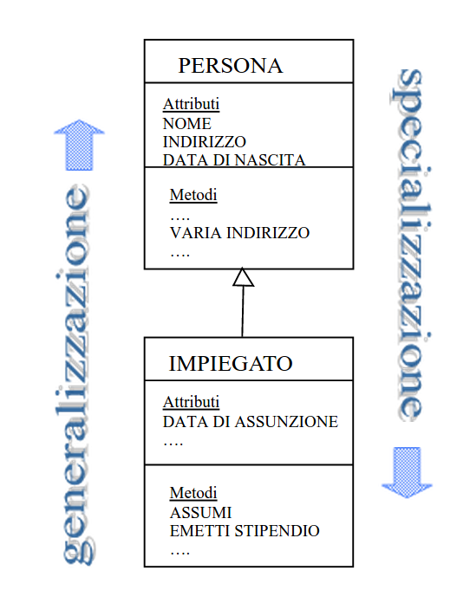
Ereditarietà
Generalizzazione:
  dal particolare al generale
Specializzazione
  dal particolare al generale

Slide 27
Ereditarietà: vantaggi
esiste però anche un altro motivo, di ordine pratico, per cui conviene usare l'ereditarietà, oltre quello di descrivere un sistema secondo un modello gerarchico;
  questo secondo motivo è legato esclusivamente al concetto di riuso del software.
in alcuni casi si ha a disposizione una classe che non corrisponde esattamente alle proprie esigenze.
  anziché scartare del tutto il codice esistente e riscriverlo, si può seguire con l'ereditarietà un approccio diverso, costruendo una nuova classe che eredita il comportamento di quella esistente, salvo che per i cambiamenti che si ritiene necessario apportare
tali cambiamenti possono riguardare sia l'aggiunta di nuove funzionalità che la modifica di quelle esistenti

Slide 28
Polimorfismo
Per polimorfismo si intende la proprietà di una entità di assumere forme diverse nel tempo.
Una entità è polimorfa se può fare riferimento, nel tempo, a classi diverse.
Siano ad esempio a, b due oggetti appartenenti rispettivamente alle classi A, B, che prevedono entrambe una operazione m, con diverse implementazioni. Si consideri l'assegnazione:
  a = b
L'esecuzione della operazione m sull'oggetto a dopo l'assegnazione, per la quale è spesso adoperata la sintassi:
  a.m()
produce l'esecuzione della implementazione di m specificata per la classe B.

Slide 29
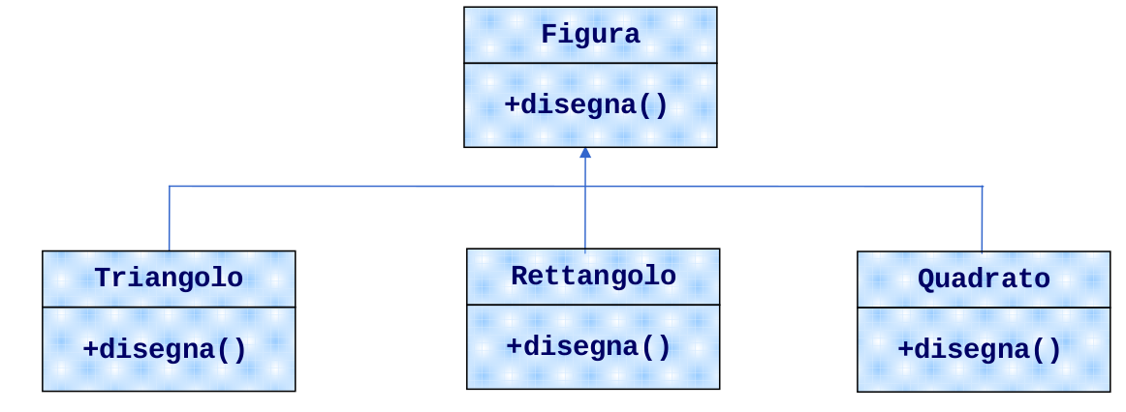
Polimorfismo: un esempio
Si consideri una gerarchia di classi di figure geometriche:
sia ad es. figure una array di oggetti della classe Figura, composto di oggetti delle sottoclassi Triangolo, Rettangolo, Quadrato:
  Figura[] figure;
(ad es.: figure[0] è un quadrato, figure[1] un triangolo, figure[2] un rettangolo, etc.)

Slide 30
Polimorfismo un esempio ^{(cont)}
Si consideri un metodo disegnaFigure(), che contiene il seguente ciclo:
  for (Figura figura : figure) {
    figura.disegna();
  }
L'esecuzione del ciclo richiede che sia possibile determinare dinamicamente (cioè a tempo d'esecuzione) l'implementazione della operazione disegna() da eseguire, in funzione del tipo corrente dell'oggetto figura.
L’istruzione figura.disegna() non ha bisogno di essere modificato in conseguenza dell'aggiunta di una nuova sottoclasse di Figura (ad es.: Cerchio)
  anche se tale sottoclasse non era stata neppure prevista all'atto della stesura della metodo disegnaFigure()

Slide 31
Polimorfismo: estensibilità e binding dinamico
Il polimorfismo supporta la proprietà di estensibilità di un sistema
  minimizza la quantità di codice che occorre modificare quando si estende il sistema quando si introducono nuove classi e nuove funzionalità
Un meccanismo con cui viene realizzato il polimorfismo è quello del binding dinamico
Il binding dinamico (o late binding) consiste nel determinare a tempo d'esecuzione, anziché a tempo di compilazione, il corpo del metodo da invocare su un dato oggetto

Slide 32
Vantaggi della programmazione OO
Rispetto alla programmazione tradizionale, la programmazione orientata agli oggetti (OOP) offre vantaggi in termini di:
  modularità: le classi sono i moduli del sistema software;
  coesione dei moduli: una classe è un componente software ben coeso in quanto rappresentazione di una unica entità;
  disaccoppiamento dei moduli: gli oggetti hanno un alto grado di disaccoppiamento in quanto i metodi operano sulla struttura dati interna ad un oggetto; il sistema complessivo viene costruito componendo operazioni sugli oggetti;
  information hiding: sia le strutture dati che gli algoritmi possono essere nascosti alla visibilità dall'esterno di un oggetto;
  riuso: l'ereditarietà consente di riusare la definizione di una classe nel definire nuove (sotto)classi; inoltre è possibile costruire librerie di classi raggruppate per tipologia di applicazioni;
  estensibilità: il polimorfismo agevola l'aggiunta di nuove funzionalità, minimizzando le modifiche necessarie al sistema esistente quando si vuole estenderlo.

Slide 33
Eclipse: un ambiente di sviluppo integrato e opensource
Molto utilizzato per lo sviluppo Java
L’ultima versione disponibile ad oggi è Mars distribuito gratuitamente e scaricabile
  http://www.eclipse.org
sono disponibili le versioni per Windows, Linux, Solaris, Mac OSX
Alcune alternative:
    Intellij (https://www.jetbrains.com/idea/)
    Netbeans (https://netbeans.org)

Slide 34
Eclipse: cosa include?
Eclipse SDK include:
  Eclipse Platform,
  Java development tools,
  Plug-in Development Environment
Eclipse non include alcun Java runtime environment (JRE).
  è necessario installare la Java runtime o Java development kit (JDK) in una versione uguale o superiore a 1.4.1. (1.8 in questo corso)

Slide 35
Eclipse
Creare un progetto
Eseguire
Generare la documentazione javadoc
Debugging
Creare un archivio .jar
[pausa slide] → [inizio live]
Piccola intro: http://www.di.uniba.it/~appice/courses/1213/lab/eclipse.pdf

Slide 36
Il classpath
Il classpath è il percorso che utilizzato dal Java runtime environment per cercare le classi e le altre risorse necessarie per eseguire l'applicazione
Il classpath può essere impostato
  Utilizzando l'opzione classpath quando si chiama un tool JDK (metodo preferito)
  impostanto la variabile d'ambiente CLASSPATH
l'opzione the -classpath è preferibile perché permette di impostarlo per ogni applicazione senza interferire con le altre applicazioni
C:> sdkTool -classpath classpath1;classpath2...
-o-
C:> set CLASSPATH=classpath1;classpath2...

Slide 37
Libreri incluse e di altri
Java Runtime Environment mette a disposizione molte librerie
  Math, Collections, Concurrency, Logging, I/O, Networking, Security, i18n, XML, Sound, 2D Graphics and Imaging, JavaFX...
Alcune librerie “not included”
  Hibernate
  Spring MVC
  Project Lombok
  Jackson → High Performance JSON processor
    http://jackson.codehaus.org/
  Guava → Core Java libraries from Google
    http://code.google.com/p/guava-libraries/
  Guice → Lightweight Depedency Injection Framework
    http://code.google.com/p/google-guice/
  Apache Commons * (BeanUntils, Configuration, Lang, StringUtils)
  ...

Slide 38
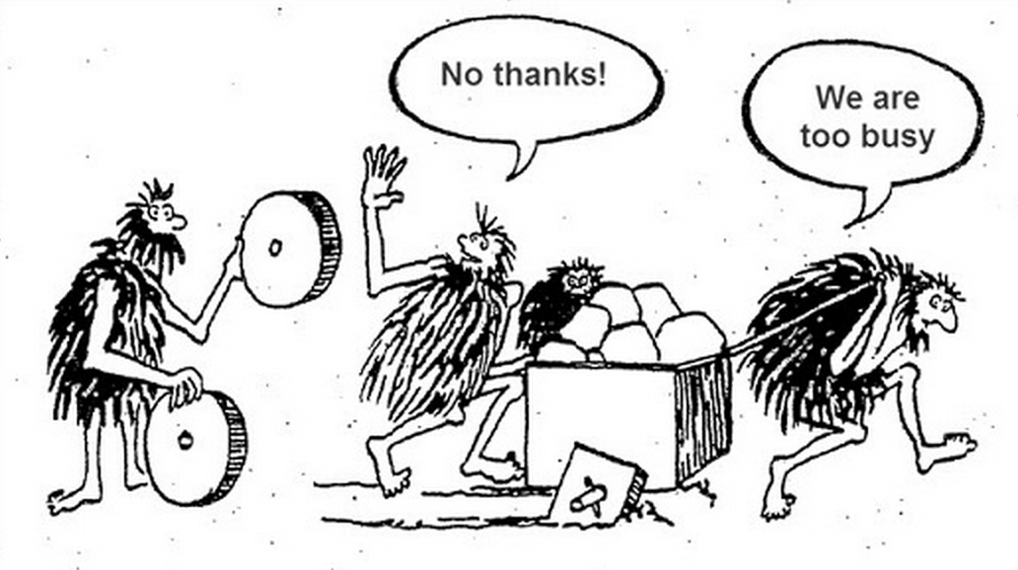
Utilizzare le librerie di altri
Don't reinvent the Wheel!
Aggiungi le librerie degli altri al tuo classpath...

Slide 39
Riferimenti ad approfondimenti
The Java™ Tutorials
  https://docs.oracle.com/javase/tutorial/
Java EE at a Glance
  http://www.oracle.com/technetwork/java/javaee/overview/index.html
Introduzione alla programmazione ad oggetti
  http://webuser.unicas.it/destefano/slides_OOP/L_01_intro_OOP.pdf
Introduzione ad Eclipse
  http://www.di.uniba.it/~appice/courses/1213/lab/eclipse.pdf

